Slide 1
离散数学
（第二讲）
课程代码：MAT2131T
授课教师：师雪霖
公共邮箱：discretemath2007@sina.com
公共邮箱密码：buct2008
教师Email：shixl@mail.buct.edu.cn

Slide 2

复习：上节主要内容
命题的概念
逻辑联结词
命题公式
命题的翻译

Slide 3
复习：逻辑联结词
否定联结词
合取联结词
析取联结词
条件联结词
双条件联结词

Slide 4



复习：逻辑联结词的优先级
运算符结合力的强弱顺序约定为：
~,∧,∨,→,↔
没有括号时按上述先后顺序执行.
相同运算符按从左至右顺序执行.
最外层的括号总可以省去.
例如 ~P∨~P∨Q∧~S∨~Q∧R
与 (~P)∨(~P)∨(Q∧(~S))∨((~Q)∧R)
运算顺序完全一样,前者不加一个括号.
请大家特别注意先∧后∨的习惯.
p

Slide 5
逻辑联结词总结
联结词 | 读作 | 记作 | 符号 | 为真的条件 | 优先级 | 自然语言
否定 | P的否定 | ~P | ~ ¬ | P为假 | 1 | 不
合取 | P并且Q | P∧Q | ∧ | P与Q同时为真 | 2 | 既…又…
析取 | P或Q | P∨Q | ∨ | P与Q至少一个为真 | 3 | 或
条件 | 如果P则Q | P→Q | → | 除了P为真Q为假时条件复合命题为假，此外都为真 | 4 | 如果…那么
双条件 | P当且仅当Q | P↔Q | ↔ | P，Q真值相同 | 5 | 当且仅当

Slide 6
本节主要内容
真值表
永真式和永假式
等价式
基本等价式（命题定律）

Slide 7
真值指派
定义 设A是一个命题公式，P₁, P₂, …, P_{n}是出现在A中的所有命题变元（一般地，也可以用A(P₁, P₂, …, P_{n})来表示含有n个命题变元P₁, P₂, …, P_{n}的命题公式A），给变元P₁, P₂, …, P_{n}指定一组真值，称对A的一个真值指派或对A的一种解释。
含有n个变元的命题公式有2^{n}组不同的真值指派，对于每一个真值指派，命题公式都有一个确定的真值。

Slide 8
真值表
定义 对于命题公式A，由A所有可能的真值指派和A在其所有可能真值指派下所得真值列成的表，称为命题公式A的真值表。
例1：命题公式P∧Q的真值表
P Q | P∧Q
F F | F
F T | F
T F | F
T T | T

Slide 9
真值表
真值表反映了命题公式的真值随其命题变元真值变化的情况。
一个命题公式的真值表由两部分组成：
（1）表的左边列出命题公式的每一个真值指派。对于一个含有n个命题变元的命题公式，不同的真值指派共有2^{n}个；
（2）表的右边部分列出对应每一个真值指派，命题公式取得的真值。

Slide 10
真值表
例2：命题公式(~P∧Q)∨P的真值表
解：
P Q | ~P | ~P∧Q | (~P∧Q)∨P
F F | T | F | F
F T | T | T | T
T F | F | F | T
T T | F | F | T

Slide 11
真值表
例3：给出命题公式(P∧Q)∨(~P∧~Q) 的真值表
解：
P Q | ~P | ~Q | P∧Q | ~P∧~Q | (P∧Q)∨(~P∧~Q)
F F | T | T | F | T | T
F T | T | F | F | F | F
T F | F | T | F | F | F
T T | F | F | T | F | T

Slide 12

真值表应用——电路设计
问题：投票表决器电路图设计：有三个投票器同时给出“同意(T)”或“反对(F)”意见，按照“少数服从多数”的原则作出最终决议。
基本逻辑门
P
~P
非门
P
P∧Q
与门
Q
P
或门
P∨Q
Q

Slide 13
真值表应用——电路设计
第一步：设C₁, C₂, C₃分别表示三个投票器的答案，S表示最终表决结果。根据题意得到真值表：
C₁ C₂ C₃ | S
F F F | F
F F T | F
F T F | F
F T T | T
T F F | F
T F T | T
T T F | T
T T T | T

Slide 14
真值表应用——电路设计
第二步：根据真值表的到表达S的命题公式：
(C1∧C2) ∨(C1∧C3) ∨(C2∧C3)
第三步：根据命题公式画出电路图。

Slide 15
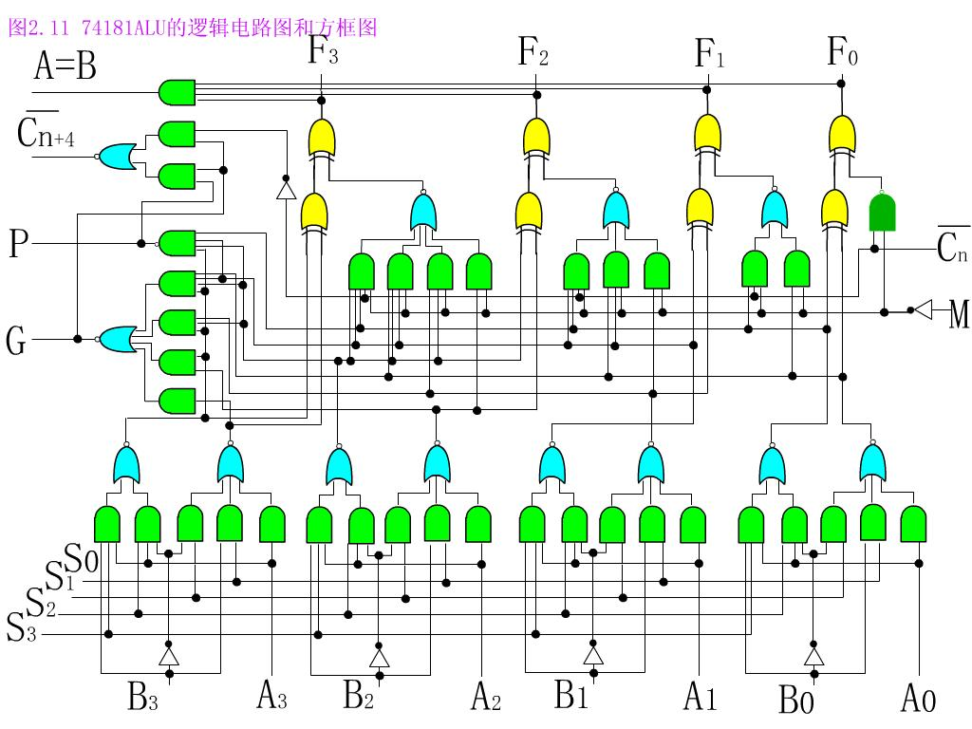
真值表应用——电路设计

Slide 16
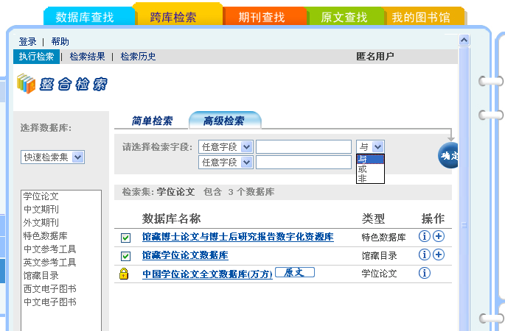
真值表应用——布尔检索
应用背景：数字图书馆检索、网页检索

Slide 17
真值表应用——布尔检索
布尔检索：使用命题逻辑技术实现的信息检索，称为布尔检索。
布尔检索中需要使用的联结词：AND, OR, NOT
背景：
计算机和其他电子设备中的电路输入输出只能有两种状态，高电平，低电平（1或0）。
1854年乔治.布尔（George Boole）首先给出了这种逻辑的基本规则，经过克劳德.香农（Claude.Shannon）发展成了布尔代数。

Slide 18
真值表应用——布尔检索
例：
（1）查询新墨西哥州（New Mexico）各大学网页
New AND Mexico AND Universities
（2）查询新墨西哥州（New Mexico）或亚利桑那州(Arizona)各大学网页
((New AND Mexico) OR Arizona) AND Universities
（3）查询墨西哥国的各大学网页
(Mexico AND Universities) NOT NEW

Slide 19
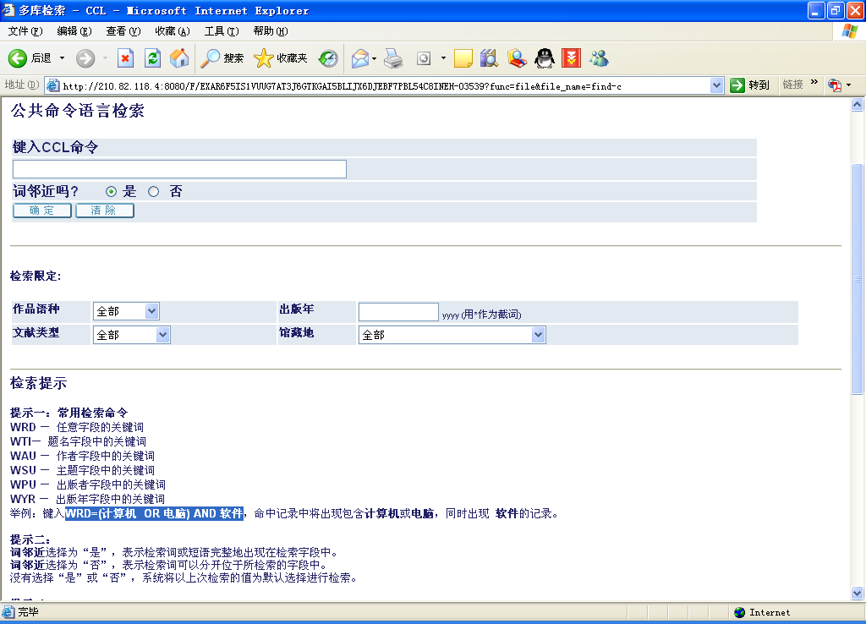
真值表应用——布尔检索

Slide 20
永真式与永假式
例5：给出命题公式((P→Q)∧P)→Q 的真值表
解：
P Q | P→Q | ((P→Q)∧P | ((P→Q)∧P)→Q
F F | T | F | T
F T | T | F | T
T F | F | F | T
T T | T | T | T

Slide 21
永真式与永假式
定义 给定一个命题公式A，若A的所有真值指派，都使A的真值为真，则称命题公式A为永真式或重言式；若A的所有真值指派，都使A的真值为假，则称命题公式A为永假式或矛盾式；若A至少有一个真值指派使A的真值为真，则称命题公式A为可满足式。
对于给定的命题公式，判断它的类型（永真式、永假式或可满足式）问题，称为命题公式的判定问题。

Slide 22
判定问题
例6：用真值表判定命题公式(P∧(P∨Q))↔~P
的类型
解：
P Q | P∨Q | P∧(P∨Q) | ~P | (P∧(P∨Q))↔~P
F F | F | F | T | F
F T | T | F | T | F
T F | T | T | F | F
T T | T | T | F | F
由真值表可知，(P∧(P∨Q))→~P为永假式

Slide 23
判定问题
例7：用真值表判定命题公式P∧~P的类型
解：
P | ~P | P∧~P
F | T | F
F | T | F
T | F | F
T | F | F
由真值表可知，P∧~P为永假式

Slide 24
判定问题
例7：用真值表判定命题公式P∨~P的类型
解：
P | ~P | P∨~P
F | T | T
F | T | T
T | F | T
T | F | T
由真值表可知，P∨~P为永真式

Slide 25
等价式
定义 设A和B是两个命题公式，若对A的任何一个真值指派，A和B总是取得相同的真值，则称命题公式A和B是等价的，记做A⇔B，读做A等价B， A⇔B称为等价式。
两命题公式是否等价，可通过真值表来进行判断，若命题公式A和B的真值表相同，则命题公式A和B是等价的。

Slide 26
等价式
例1：证明P∧Q⇔Q∧P
证明：
P Q | P∧Q | Q∧P
F F | F | F
F T | F | F
T F | F | F
T T | T | T
由真值表可知， P∧Q与Q∧P的真值表相同，所以两命题公式等价。

Slide 27

等价⇔的说明
注意：
① 等价反映了命题公式之间的一种关系，⇔并不是逻辑联结符号.
② 否定联结词（~）、合取联结词（∧）、析取联结词（∨）、条件联结词（→）、双条件联结词（↔）为逻辑联结词，是将命题联结成相应复合命题的符号，不表示命题之间的关系.

Slide 28
等价式的性质
自反性 对任意命题公式A，有A⇔A 。
对称性 对任意命题公式A和B，若A⇔B， B⇔A 。
传递性 对任意命题公式A, B和C，若A⇔B且B⇔C，则A⇔C 。

Slide 29
基本等价式（命题定律）
编号 | 中文名称 | 等价式
1 | 双重否定律 | ~ ~P ⇔ P
2 | 等幂律 | P∨P ⇔ P
 |  | P∧P ⇔ P
3 | 结合律 | (P∨Q)∨R ⇔ P∨(Q∨R)
 |  | (P∧Q)∧R ⇔ P∧(Q∧R)
4 | 交换律 | P∨Q ⇔ Q∨P
 |  | P∧Q ⇔ Q∧P
5 | 分配律 | P∨(Q∧R) ⇔ (P∨Q)∧(P∨R)
 |  | P∧(Q∨R) ⇔ (P∧Q)∨(P∧R)

Slide 30
编号 | 中文名称 | 等价式
6 | 吸收律 | P∨(P∧Q) ⇔ P
 |  | P∧(P∨Q) ⇔ P
7 | 德.摩根律 | ~ (P∧Q) ⇔ ~P∨~Q
 |  | ~ (P∨Q) ⇔ ~P∧~Q
8 | 同一律 | P∨F ⇔ P
 |  | P∧T ⇔ P
9 | 零律 | P∨T ⇔ T
 |  | P∧F ⇔ F
10 | 补余律 | P∨~P ⇔ T（排中律）
 |  | P∧~P ⇔ F（矛盾律）

Slide 31
编号 | 中文名称 | 等价式
11 | 条件转化律 | P→Q ⇔ ~P∨Q
 |  | P→Q ⇔ ~Q→~P
 |  | ~ (P→Q) ⇔ P∧~Q
12 | 双条件转化律 | P↔Q ⇔ (P→Q)∧(Q→P)
 |  | P↔Q ⇔ (P∧Q)∨(~P∧~Q)
13 | 归缪律 | (P→Q)∧(P→~Q) ⇔ ~P
14 | 输出律 | (P∧Q)→R ⇔ P→(Q→R)

Slide 32
命题定律的证明
命题定律得正确性均可采用真值表法加以证明
例：证明德.摩根定律~ (P∧Q) ⇔ ~P∨~Q
P Q | P∧Q | ~P | ~Q | ~(P∧Q) | ~P∨~Q
F F | F | T | T | T | T
F T | F | T | F | T | T
T F | F | F | T | T | T
T T | T | F | F | F | F
由真值表可知， ~ (P∧Q)与~P∨~Q的真值表相同，所以两命题公式等价。

Slide 33
回顾：本节主要内容
真值表
永真式和永假式
等价式
基本等价式（命题定律）

Slide 34

作业
P38 第5题

